Slide 1
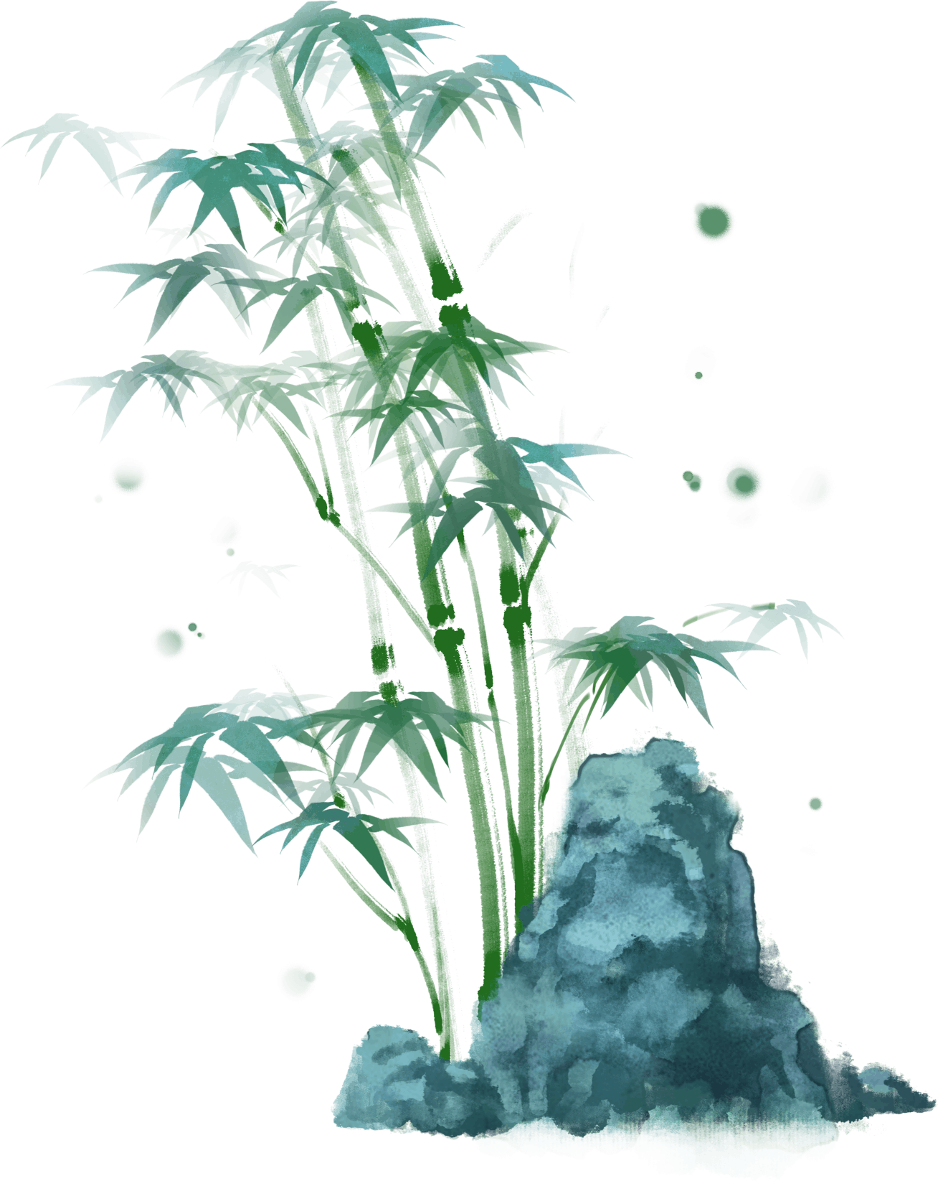
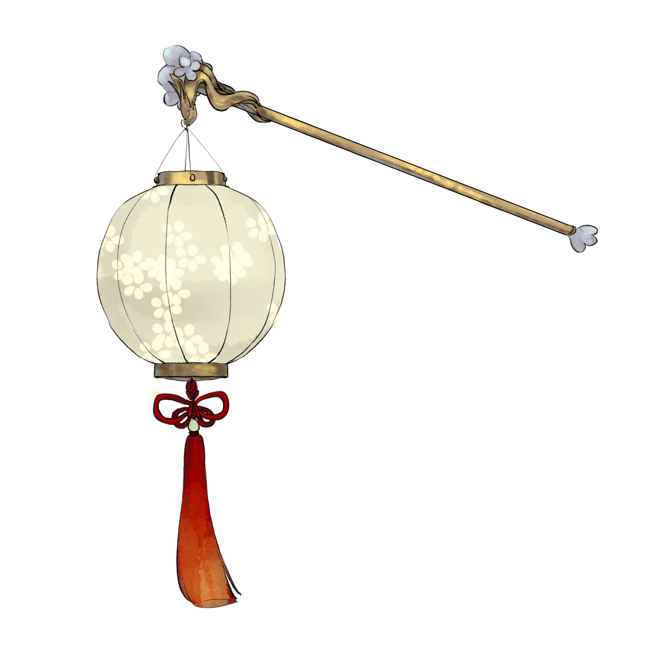
谏
太
宗
十
思
作者：魏征
疏

Slide 2
学习目标
1.了解文章的写作背景；积累并掌握文中的重点实词、虚词、特殊句式等文言知识。
2. 理清本文的论证思路，学习正反对比论证和比喻论证的方法。
3.认识“居安思危”“戒奢以俭”和“十思”在当时的积极意义和在今天的借鉴意义。

Slide 3
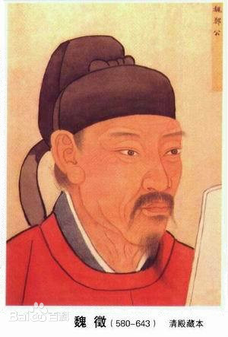
作者介绍
魏征（580 — 643），字玄成，巨鹿（今属河北）人，唐代政治家。少时孤贫，出家为道士。隋末参加瓦岗起义军，李密败，降唐。太宗即位，擢为谏议大夫，前后陈谏二百余事。贞观三年（629）任秘书监，主持校定秘府图籍。后封郑国公。曾提出“兼听则明，偏信则暗”，多次劝唐太宗以隋亡为鉴，认为君好比舟，民好比水，“水能载舟，亦能覆舟”，必须“居安思危，戒奢以俭”“薄赋敛，轻租税”。著有《隋书》的绪论，《梁书》《陈书》《齐书》的总论，主编有《群书治要》，名篇有《谏太宗十思疏》《十渐不克终疏》。

Slide 4
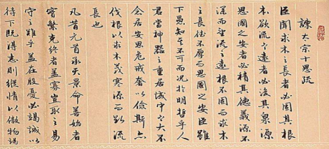
题目解说
本文是魏征写给唐太宗的奏章。也称“论时政第二疏”。
“谏太宗”交代了写作目的；“十思”则高度概括了文章的主要内容，即十种值得深思的情况；“疏”是一种文体，属古文体中的奏议类，专指臣下向国君陈述意见的奏章。疏，是分条论述的意思。

Slide 5
文学常识
疏
疏，奏文的一种。作为文体，是古代官员向皇帝进言以使下情上达的进谏文书。“疏”始创于汉代，后世又以“奏疏”作为这类进言文体的总称。“疏”的用途广泛，论谏、劝请、陈乞、待罪、推荐、辞官等，均可用“疏”。比较著名的如贾谊的《论积贮疏》、诸葛亮的《街亭自贬疏》、魏征的《谏太宗十思疏》等。有时私人交往的书信也称为“疏”，如陶渊明的《与子俨等疏》。

Slide 6
写作背景
这篇奏疏是魏征于贞观十一年（637）写给唐太宗的。
当时，经过战后的休养生息，社会经济得到了发展，人民生活也富裕了起来，加上对外战争连年胜利，唐太宗逐渐骄奢忘本，大修庙宇宫殿，四处巡游。魏征在这一年的三月至七月，“频上四疏，以陈得失”，这是其中的第二疏。
唐太宗看了这些奏疏后猛醒，感到很惭愧，写了《答魏征手诏》，称赞魏征，表示从谏改过。魏征死后，唐太宗悲痛不已，亲自为他写了碑文并对侍臣说：“夫以铜为镜，可以正衣冠；以古为镜，可以知兴替；以人为镜，可以明得失……今魏征殂逝，遂亡一镜矣！”

Slide 7
知识梳理
重要字音
①浚（jùn）其泉源 ② 无疆（jiānɡ）之休
③ 戒奢（shē）以俭 ④ 塞（sè）源
⑤ 殷（yīn）忧 ⑥ 载（zài）舟覆舟
⑦ 懈（xiè）怠 ⑧ 壅（yōnɡ）蔽
⑨ 黜（chù）恶 ⑩ 谬（miù）赏

Slide 8
知识梳理
通假释义
①振之以威怒 （ “振”同“震”，威吓）
② 则思无因怒而滥刑（“无”同“毋”，不要）

Slide 9
知识梳理
古今异义
① 必固其根本
古义：树木的根。今义：事物的根源或最重要的部分。
②凡百元首
古义：指帝王。今义：国家的最高领导人。
③ 既得志，则纵情以傲物
古义：放纵情感。今义：尽情。

Slide 10
知识梳理
古今异义
④傲物则骨肉为行路
古义：路人。今义：走路。
⑤ 役聪明之耳目
古义：听觉、视觉灵敏。今义：智力发达，记忆和理解能力强。

Slide 11
知识梳理
词类活用
① 名词用作状语
貌恭而不心服 貌：表面上。心：在内心。
② 名词作动词
江海下百川 下：居于……之下。
君人者，诚能见可欲 君：做君主，统治。

Slide 12
知识梳理
词类活用
③ 形容词用作名词
人君当神器之重 重：重任、重权。
居域中之大 大：重位。
惧谗邪 邪：邪恶的小人。
择善而从之 善：好的意见。
则思正身以黜恶 恶：奸恶的小人。
简能而任之，择善而从之 能：有才能的人。善：好的意见。
居安思危 安：安全的环境。危：危险的可能。

Slide 13
知识梳理
词类活用
④ 形容词用作动词
智者尽其谋 尽：用尽。
源不深而望流之远 远：远长。
塞源而欲流长者 长：远长。
能克终者盖寡 终：坚持到底。

Slide 14
知识梳理
词类活用
⑤ 形容词使动用法
必固其根本 固：使……牢固。
知止以安人 安：使……安宁。
正身以黜恶 正：使……端正。
思虚心以纳下 虚：使……谦虚。
宏兹九德 宏：使……光大 。
何必劳神苦思 劳：使……劳累。

Slide 15
知识梳理
词类活用
⑥动词用作名词
君人者，诚能见可欲 可欲：指看见想要的东西
⑦形容词意动用法
乐盘游，则三思以为度 乐：以……为乐，喜欢。
忧懈怠，则慎思而敬终 忧：以……为忧，担心。

Slide 16
知识梳理
重要虚词
之：
①臣闻求木之长者 结构助词，用在主谓之间，取消句子独立性。
②人君当神器之重，居域中之大 结构助词，的。
③岂取之易而守之难乎？ 代词，指代天下。

Slide 17
知识梳理
重要虚词
以：
①盖在殷忧，必竭诚以待下。来，表目的的连词
②虽董之以严刑。介词，用
③将有作，则思知止以安人。来，表目的的连词
④则思无以怒而滥刑。介词，因为

Slide 18
知识梳理
重要虚词
而：
①源不深而望流之远：连词，表转折。
②则思谦冲而自牧：连词，表递进。
③垂拱而治：连词，表修饰。
④子产而死，谁其嗣之：连词，表假设。

Slide 19
知识梳理
重点实词
盖：
①善始者实繁，克终者盖寡：表示不十分肯定的判断，大概。
②盖在殷忧，必竭诚以待下：连词，承接上文，表示推断原因，因为。
虽：
①臣虽下愚，知其不可：虽然。
②虽董之以严刑：即使。

Slide 20
知识梳理
重点实词
诚：
①必竭诚以待下：诚心。
②诚能见可欲：如果。
下：
①虑壅蔽，则思虚心以纳下：臣下的意见。
②臣虽下愚，知其不可：智力低下。
③惧满溢，则思江海下百川：居于……之下。
④敏而好学，不耻下问：地位低下的人。

Slide 21
知识梳理
重点实词
当：
①盛夏之时，当风而立：对着，面对。
②人君当神器之重：掌握，主持。
③安步当dàng车：当作。
信：
①信者效其忠：诚实。
②愿陛下亲之信之：信任。
③小信未孚，神弗福也：信用。
④忌不自信：相信。

Slide 22
知识梳理
重点实词
安：
①思国之安者，必积其德：安定。
②燕雀安知鸿之志哉：怎么。
③项王曰：“沛公安在？”：哪里。
④衣食所安，弗敢专也：享受。
⑤不念居安思危：安全的环境。
⑥则思知止以安人：使……安宁。

Slide 23
知识梳理
重点实词
求：
①求木之长者，必固其根本：追求。
②予尝求古仁人之心：探求。
③客之美我者，欲有求于我也：请求。
④不求闻达与诸侯：追求。
⑤府史闻此变，因求假暂归：请求。

Slide 24
知识梳理
重点实词
治：
①文武并用，垂拱而治：治理。
②医之好治不病以为功：医治。
③不效则治臣之罪：惩治。
哉：
①何必劳神苦思，代百司之职哉。表反问语气，呢
②岂人主之子孙则必不善哉。表反问语气，吗
③燕雀安知鸿鹄之志哉。表反问语气，呢

Slide 25
知识梳理
重点实词
所：
①恩所加，则思无因喜以谬赏。“所”加动词的固定结构
②山峦为晴雪所洗。表被动
克：
①能克终者盖寡：能够。
②然操虽能克绍：战胜。
③公乃与克日会战：约定。
④克己复礼为仁：约束。

Slide 26
知识梳理
重点实词
终：
①终苟免而不怀仁：最终。
②能克终者盖寡：坚持到底。

Slide 27
知识梳理
特殊句法
１、虽董之以严刑，振之以威怒。 介宾短语后置
2、 乐盘游，则思三驱以为度。 省略句
3、 岂取之易而守之难乎 “岂……乎”是固定句式，一般译为“难道……吗？
4、 斯亦伐根以求木茂，塞源而欲流长也 判断句

Slide 28
理解全文
谏太宗十思疏
唐代：魏征
臣闻求木之长者，必固其根本；欲流之远者，必浚其泉源；思国之安者，必积其德义。源不深而望流之远，根不固而求木之长，德不厚而思国之理，臣虽下愚，知其不可，而况于明哲乎！人君当神器之重，居域中之大，将崇极天之峻，永保无疆之休。不念居安思危，戒奢以俭，德不处其厚，情不胜其欲，斯亦伐根以求木茂，塞源而欲流长者也。
1.长（zhǎng）：生长。
2.固其根本：使它的根本牢固。本，树根。
3.浚（jùn）：疏通，挖深。
4.在下愚：处于地位低见识浅的人。
5.明哲：聪明睿智（的人）。
6.当神器之重：处于皇帝的重要位置。神器，指帝位。古时认为“君权神授”，所以称帝位为“神器”。
7.域中：指天地之间。
8.休：美。这里指政权的平和美好。

Slide 29
理解全文
谏太宗十思疏
唐代：魏征
臣闻求木之长者，必固其根本；欲流之远者，必浚其泉源；思国之安者，必积其德义。源不深而望流之远，根不固而求木之长，德不厚而思国之理，臣虽下愚，知其不可，而况于明哲乎！人君当神器之重，居域中之大，将崇极天之峻，永保无疆之休。不念居安思危，戒奢以俭，德不处其厚，情不胜其欲，斯亦伐根以求木茂，塞源而欲流长者也。
译文： 我听说想要树木长得好，一定要使它的根牢固；想要泉水流得远，一定要疏通它的源泉；想要国家安定，一定要厚积道德仁义。源泉不深却希望泉水流得远，根系不牢固却想要树木生长得高，道德不深厚却想要国家安定，微臣虽然愚笨，（也）知道这是不可能的，更何况（您这）聪明睿智（的人）呢！国君处于皇帝的重要位置，在天地间尊大，就要推崇皇权的高峻，永远保持政权的平和美好。如果不在安逸的环境中想着危难，戒奢侈而行节俭，道德不能保持宽厚，性情不能克服欲望，这也如同挖断树根却想要树木长得茂盛，堵塞源泉却想要泉水流得远一样啊！

Slide 30
理解全文
凡百元首，承天景命，莫不殷忧而道著，功成而德衰。有善始者实繁，能克终者盖寡。岂取之易而守之难乎？昔取之而有余，今守之而不足，何也？夫在殷忧，必竭诚以待下；既得志，则纵情以傲物。
9.凡百元首：所有的元首，泛指古代的帝王。
10.承天景命：承受了上天赋予的重大使命。景，大。
11.殷忧：深忧。
12.实：的确。
13.克终者盖寡：能够坚持到底的大概不多。克，能。盖，表推测语气。
14.傲物：傲视别人。物，这里指人。

Slide 31
理解全文
竭诚则吴越为一体，傲物则骨肉为行路。虽董之以严刑，振之以威怒，终苟免而不怀仁，貌恭而不心服。怨不在大，可畏惟人；载舟覆舟，所宜深慎；奔车朽索，其可忽乎！
15.吴越为一体：吴越，指春秋时的吴国与越国，当时两国之间长期为仇，战伐不断。诚相见则可使有仇的人也团结成一体 [3] 。
16.骨肉为行路：亲骨肉之间也会变得像陌生人一样。骨肉，有血缘关系的人。行路，路人，比喻毫无关系的人。
17.董：督责。
18.振：通“震”，震慑。
19.苟免而不怀仁：（臣民）只求苟且免于刑罚而不怀念感激国君的仁德。
20.怨不在大：（臣民）对国君的怨恨不在大小。
21.可畏惟人：可怕的只是百姓。人，本应写作“民”，因避皇上李世民之名讳而写作“人”。
22.载舟覆舟：这里比喻百姓能拥戴皇帝，也能推翻他的统治。出自《荀子·王制》：“君者，舟也；庶人者，水也。水则载舟，水则覆舟。”

Slide 32
理解全文
凡百元首，承天景命，莫不殷忧而道著，功成而德衰。有善始者实繁，能克终者盖寡。岂取之易而守之难乎？昔取之而有余，今守之而不足，何也？夫在殷忧，必竭诚以待下；既得志，则纵情以傲物。竭诚则吴越为一体，傲物则骨肉为行路。虽董之以严刑，振之以威怒，终苟免而不怀仁，貌恭而不心服。怨不在大，可畏惟人；载舟覆舟，所宜深慎；奔车朽索，其可忽乎！
译文：（古代）所有的帝王，承受了上天赋予的重大使命，他们没有一个不为国家深切地忧虑而且治理成效显著的，但一旦功业建成就德性衰减。国君开头做得好的实在很多，能够坚持到底的大概很少。难道是取得天下容易守住天下困难吗？当初取得天下时才能有余，现在守天下就显得才能不足，什么原因呢？因为处在深重的忧虑之中，一定能竭尽诚心来对待臣民。成功之后，就放纵自己的性情来傲视别人。竭尽诚心，就会使敌对的势力和自己联合；傲视别人，就会使亲人成为陌路之人。即使用严酷的刑罚来督责（人们），用威风怒气来吓唬（人们），人们最终只求苟且免于刑罚而不怀念感激国君的仁德，表面上恭敬但在心里不服气。（臣民）对国君的怨恨不在大小，可怕的只是百姓的力量；（他们像水一样）能够负载船只，也能颠覆船只，这是应当深切谨慎的。用腐烂的绳索驾驭疾驰的马车，这样可以忽视不理吗？

Slide 33
理解全文
君人者，诚能见可欲则思知足以自戒，将有作则思知止以安人，念高危则思谦冲而自牧，惧满溢则思江海下百川，乐盘游则思三驱以为度，忧懈怠则思慎始而敬终，虑壅蔽则思虚心以纳下，想谗邪则思正身以黜恶，恩所加则思无因喜以谬赏，罚所及则思无因怒而滥刑。
23.见可欲：见到能引起（自己）喜好的东西。出自《老子》第三章“不见可欲，使民心不乱”。下文的“知足”、“知止”（知道适可而止），出自《老子》第四十四章“知足不辱”，“知止不殆”。
24.将有所作：将要兴建某建筑物。作，兴作，建筑。
25.安人：安民，使百姓安宁。
26.念高危：想到帝位高高在上。危，高。
27.则思谦冲而自牧：就想到要谦虚并加强自我修养。冲，虚。牧，约束。
28.江海下而百川：江海处于众多河流的下游。下，居……之下。
29.盘游：打猎取乐。
30.三驱：据说古代圣贤之君在打猎布网时只拦住三面而有意网开一面，从而体现圣人的“好生之仁”。另一种解释为田猎活动以一年三次为度。
31.敬终：谨慎地把事情做完。
32.虑壅（yōng）蔽：担心（言路）不通受蒙蔽。壅，堵塞。
33.想谗邪：考虑到（朝中可能会出现）谗佞奸邪。谗，说人坏话，造谣中伤。邪，不正派。
34.正身以黜（chù）恶：使自身端正（才能）罢黜奸邪。黜，排斥，罢免。

Slide 34
理解全文
总此十思，弘兹九德，简能而任之，择善而从之，则智者尽其谋，勇者竭其力，仁者播其惠，信者效其忠。文武争驰，在君无事，可以尽豫游之乐，可以养松、乔之寿，鸣琴垂拱，不言而化。何必劳神苦思，代下司职，役聪明之耳目，亏无为之大道哉！
35.宏兹九德：弘扬这九种美德。九德，指忠、信、敬、刚、柔、和、固、贞、顺。
36.简：选拔。
37.效：献出。
38.松乔：赤松子和王子乔，古代传说中的仙人。
39.垂拱：垂衣拱手。比喻很轻易的天下就实现大治了。
40.无为：道家主张清静虚无，顺其自然。

Slide 35
理解全文
君人者，诚能见可欲则思知足以自戒，将有作则思知止以安人，念高危则思谦冲而自牧，惧满溢则思江海下百川，乐盘游则思三驱以为度，忧懈怠则思慎始而敬终，虑壅蔽则思虚心以纳下，想谗邪则思正身以黜恶，恩所加则思无因喜以谬赏，罚所及则思无因怒而滥刑。总此十思，弘兹九德，简能而任之，择善而从之，则智者尽其谋，勇者竭其力，仁者播其惠，信者效其忠。文武争驰，在君无事，可以尽豫游之乐，可以养松、乔之寿，鸣琴垂拱，不言而化。何必劳神苦思，代下司职，役聪明之耳目，亏无为之大道哉！
译文：做国君的人，如果真的能够做到一见到能引起（自己）喜好的东西就要想到用知足来自我克制，将要兴建什么就要想到适可而止来使百姓安定，想到帝位高高在上就想到要谦虚并加强自我约束，害怕骄傲自满就想到要像江海那样能够（处于）众多河流的下游，喜爱狩猎就想到网三面留一面，担心意志松懈就想到（做事）要慎始慎终，担心（言路）不通受蒙蔽就想到虚心采纳臣下的意见，考虑到（朝中可能会出现）谗佞奸邪就想到使自身端正（才能）罢黜奸邪，施加恩泽就要考虑到不要因为一时高兴而奖赏不当，动用刑罚就要想到不要因为一时发怒而滥用刑罚。全面做到这十件应该深思的事，弘扬这九种美德，选拔有才能的人而任用他，挑选好的意见而听从它。那么有智慧的人就能充分献出他的谋略，勇敢的人就能完全使出他的力量，仁爱的人就能散播他的恩惠，诚信的人就能献出他的忠诚。文臣武将争先恐后前来效力，国君和大臣没有大事烦扰，可以尽情享受出游的快乐，可以颐养得像赤松子与王子乔那样长寿，皇上弹着琴垂衣拱手就能治理好天下，不用再说什么，天下人就已经都有教化了。为什么一定要（自己）劳神费思，代替臣下管理职事，役使自己灵敏、明亮的耳、眼，减损顺其自然就能治理好天下的大道理呢！

Slide 36
整体感知
1.文章开篇是如何引出正题的？
开篇并没有直接提出“十思”的内容，而是以生动的比喻从正面引出正题“思国之安者，必积其德义”。三个并列的句子，两个作比喻，一个明事理，浅显易懂，不容置疑。

Slide 37
整体感知
2.赏析下面语句，分析其作用。
（1）“源不深而望流之远，根不固而求木之长，德不厚而思国之理，臣虽下愚 ，知其不可，而况于明哲乎 ! ”有什么作用？
从反面设喻，突出“德义”对国君的重要性。与上文形成对照，加重了强调意味。反问的一句，差不多带有 “挑衅”口吻，不仅使文情跌宕有致，而且强调了此疏的针对性，以引起唐太宗的重视。

Slide 38
整体感知
2.赏析下面语句，分析其作用。
（2）凡百元首，承天景命，莫不殷忧而道著，功成而德衰，有善始者实繁，能克终者盖寡。岂其取之易守之难乎？
这几句指出了历代帝王能创业却不能守业的普遍规律。以“善始者实繁”与“克终者盖寡”对比，暗示居安思危之重要，以“岂……乎”的反问，紧承上文所述历史事实进行反诘，引出对“取之易”而“守之难”的分析，使论述更深入一层。

Slide 39
整体感知
2.赏析下面语句，分析其作用。
（3）昔取之而有余，今守之而不足，何也？盖在殷忧必竭诚以待下，既得志则纵情以傲物；竭诚则胡、越为一体，傲物则骨肉为行路。
这几句话运用对比论证。将“殷忧”和“得志”两种情况下君主的态度和造成的结果进行了对比。前后不同的态度，造成了两种不同的结果，在对比中见优劣。

Slide 40
整体感知
2.赏析下面语句，分析其作用。
（4）虽董之以严刑，震之以威怒，终苟免而不怀仁，貌恭而不心服。
“貌恭而不心服”强调民心的重要性。如果失掉民心，即使“董之以严刑，振之以威怒”也无济于事。承接上文进一步阐释了“竭诚以待下”对君主的重要性。

Slide 41
整体感知
2.赏析下面语句，分析其作用。
（5）怨不在大，可畏惟人；载舟覆舟，所宜深慎。奔车朽索，其可忽乎？
“载舟覆舟”用一个真切生动的比喻来说明帝王与百姓之间的关系，简洁而传神，直接明了地向唐太宗表明其利害关系。引用古圣先哲的至理名言，反复阐述，耐心说服，言语婉转动人，用心良苦。

Slide 42
整体感知
2.赏析下面语句，分析其作用。
（6）怨不在大，可畏惟人；载舟覆舟，所宜深慎。奔车朽索，其可忽乎？
“载舟覆舟”用一个真切生动的比喻来说明帝王与百姓之间的关系，简洁而传神，直接明了地向唐太宗表明其利害关系。引用古圣先哲的至理名言，反复阐述，耐心说服，言语婉转动人，用心良苦。

Slide 43
整体感知
3.具体分析“十思”的内容。
（1）“诚能见可欲，则思知足以自戒；将有作，则思知止以安人”。这“两思”强调了“戒奢以俭”。如喜好器物美色、大兴土木、劳民伤财等，从物质享受方面规劝唐太宗要克制物欲，适可而止。
（2）“念高危，则思谦冲而自牧；惧满溢，则思江海下百川”。此“两思”为戒骄躁。实际上是要“竭诚以待下”，劝太宗要恪守职分，不骄不躁，虚怀若谷，从谏如流，以免君臣离心。这是从思想修养方面进行劝谏。

Slide 44
整体感知
3.具体分析“十思”的内容。
（3）“乐盘游，则思三驱以为度；忧懈怠，则思慎始而敬终”。此“两思”为戒纵欲。从生活和为政方面规劝唐太宗不要放任纵欲，不要盘游懈怠，要勤勉于政事。
（4）“虑壅蔽，则思虚心以纳下；惧谗邪，则思正身以黜恶”。此“两思”是说“兼听则明”和“偏信则暗”。从用人政策方面规劝太宗要虚心纳谏、亲贤远佞。
（5）“恩所加，则思无因喜以谬赏；罚所及，则思无以怒而滥刑”。最后“两思”从执法方面劝诫太宗要依法办事，赏罚分明。即赏罚要有尺度，不要因喜怒而有所偏颇。

Slide 45
主题归纳
在这篇文章中，魏征紧扣“思国之安者，必积其德义”，对这种在当时历史条件下安邦治国的重要思想作了非常精辟的论述。其目的是提醒唐太宗要想使国家长治久安，君王必须努力积聚德义，具体提出了居安思危、戒奢以俭等十条建议。强调“兼听则明，偏信则暗”，对唐太宗开创千古称颂的“贞观之治”起了重大作用。

Slide 46
深入探究
1. “十思”大致说了几方面的内容？它们共同说明了什么观点？作者认为做到“十思”有什么好处？
①说了四个方面的内容：在生活上，应该知足知止，游乐有度；在修养上，应该谦冲自牧，慎始敬终；在用人上，应该虚心纳下，正身黜恶；在执法上，应该赏罚分明，不徇私情。
②观点：“十思”概括起来说，就是作者在第一段里所说的“积其德义”“居安思危”“戒奢以俭”。
③好处：作者认为，国君倘能做到“十思”，发扬好的品德，就能出现文武并用、垂拱而治的政治局面，到那时，就不必“劳神苦思，代下司职”。换句话说，国君善于“用思”，就可以“无思”，国君不用自己操劳，天下就可以治理好。

Slide 47
深入探究
2.本文在措辞上有何特点？试简要分析。
多用“下愚”“明哲”“臣闻”（而非“臣以为”）这样的词语，表达谦恭之意。
魏征在进谏时，有着清醒的头脑。他虽然知道唐太宗懂得“忠言逆耳利于行”的道理，但在等级森严的封建时代，他没有因唐太宗对自己的赏识而得意忘形，仍是坚持一贯的谨言慎行的风格。
文中语言真诚谦虚，委婉而又通达，合情而又合理，极富艺术魅力。

Slide 48
深入探究
3.本文运用了比喻论证和正反对比论证来说理，生动形象，说理透彻。试结合课文内容具体分析。
文中用了大量生动的比喻，借以阐发治国安民的思想，具有很强的说服力。
如文章开篇谈论治国要注重“积其德义”这一根本原则时，从两个方面进行了比喻论证，即“求木之长者，必固其根本”和“欲流之远者，必浚其泉源”，运用自然中的现象比喻治国的原则，浅显易懂而又生动形象。同样，魏征以水可以载舟也可以覆舟来比喻人民力量的重要性，至今人们还引以为戒。正反对比论证主要集中在第一、二段，通过对比，突显了说明的道理，增强了说服力。如“求木之长者，必固其根本”，从反面来说“根不固而求木之长”，“知其不可”，因此，“根”与“长”的关系自然而然被人们接受了。

Slide 49
深入探究
4.本文作为封建时代臣子向帝王的劝谏之文，在当今社会是否还有现实意义？请联系现实，谈谈你的看法。
① 文中提出的“居安思危，戒奢以俭”的观点，在当今社会仍然有着极大的现实意义。尽管改革开放以来，我国社会经济已经获得长足的发展，但国内国际不安定的因素仍然存在，奢侈浪费之风尚存。因此，仍然要居安思危，时刻保持清醒的头脑，保持艰苦奋斗、勤俭节约的作风。
②“载舟覆舟，所宜深慎”告诉我们，党和政府要坚持以人为本的治国理念，时刻把人民群众的冷暖挂在心上，始终把最广大人民群众的根本利益作为一切工作的出发点和落脚点，真正代表、维护广大人民群众的根本利益。只有这样，才能实现国家的长治久安。

Slide 50
深入探究
4.本文作为封建时代臣子向帝王的劝谏之文，在当今社会是否还有现实意义？请联系现实，谈谈你的看法。
③“简能而任之，择善而从之”告诉我们，作为领导者要任用有才能的人，要能够听取下属的合理建议。如果领导者在开展工作时，下属只是当面附和却在背后议论，心中不服，工作将无法正常开展。只有做到“择善而从之”，每个人才会尽心尽力做好自己的事。

Slide 51
深入探究
5.本文语言骈散结合，行文错落有致。试分析说明。
唐代的奏疏，习惯上都用骈文。本文虽不在四六句式上加以雕琢，但大量运用铺陈排比、对称语句。如“求木之长者，必固其根本；欲流之远者，必浚其泉源；思国之安者，必积其德义”“有善始者实繁，能克终者盖寡”。写“十思”，运用排比，贯穿到底；“十思”后的总结之语，又用了对偶和排比。
同时，本文又用散文笔法，有机地穿插了一些散句，如“臣虽下愚，知其不可，而况于明哲乎”“岂取之易而守之难乎”等句，使行文摇曳生姿，别有一番情趣。

Slide 52
课外拓展
并不和谐的“君圣臣贤”标范
李世民与魏征，两人的关系并不像后人想象得那么亲密与互相信任。李世民与魏征不但有旧怨（魏征曾劝李建成除掉李世民），魏征还多次犯颜直谏，让李世民下不了台。为此，李世民几欲亲手毁掉这面“明得失”的镜子。魏征死后，唐太宗登凌烟阁观其画像，并赋诗悼痛。但后来，魏征举荐的杜正伦因犯罪被免职、侯君集因参与太子谋逆而被诛，又闻魏征拿自己的谏辞给史官褚遂良看，更是不高兴。于是，不但取消了衡山公主与魏征长子的婚约，还令人将魏征的墓碑推倒。

Slide 53
课外拓展
吴国和越国的恩怨
春秋时期，吴国和越国地处当时的“蛮夷之地”，位于现在的东南沿海地区。两国虽为邻居，但兵戎不断。先是吴王阖闾发兵攻打越国，越王勾践在文种等人的辅佐下，设下伏兵重创吴国军队。结果吴王阖闾在战争中受了重伤，不久死去。吴国与越国从此结下了血海深仇。吴越争霸也由此开始。吴王夫差励精图治，很快让吴国强大起来，发兵攻打越国，几乎要灭掉越国了。越王勾践为了避免亡国的命运，向夫差投降。受尽了羞辱，卧薪尝胆二十年，暗中积蓄力量，最终灭掉了吴国。至此，勾践也成为了春秋时期的最后一位霸主。

